Slide 1



PROJET FINAL
Le Nain Titubant
Alexandre GIACOMONI Michel CAPAR-MLECZKO
Mégane TROTTA Vanessa AGOSTINO
NumericALL

Slide 2
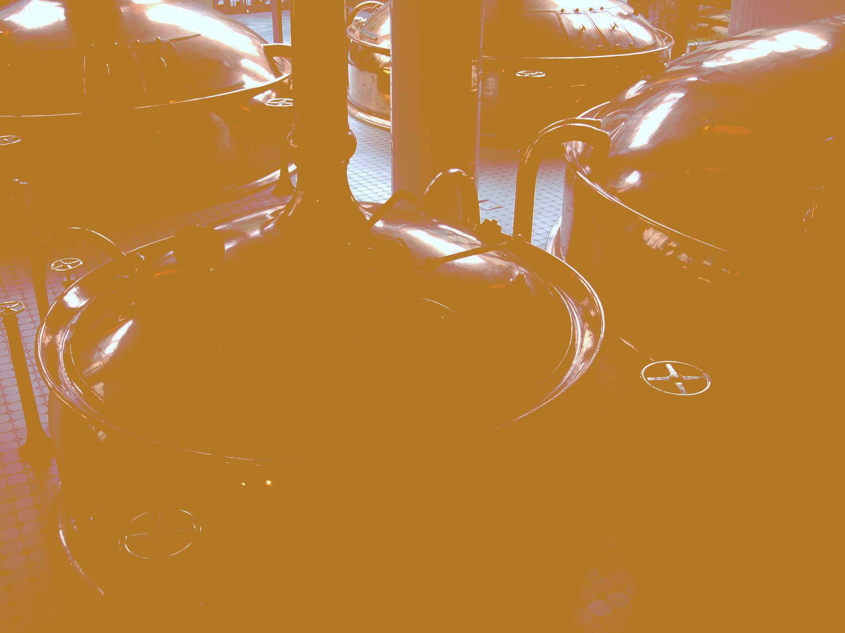
Présentation
Le guide Michelin de la bière, et à la vôtre !
Vous retrouverez ici des descriptions d'un grand nombre de bières,
ainsi que des commentaires et des notes attribués à chacune de vos boissons préférées !
Une fois connecté, n’hésitez pas à laisser vos propres avis !

Slide 3
Résumé
Thème de la bière retenu à l’unanimité
Idée peu originale mais universelle
Motivation :
développer sur Symfony en groupe autonome
perfectionner notre connaissance du framework
Éventuelles perspectives d'évolution du projet :
voué à disparaître dans les lymbes de la matrice

Slide 4
Partie Utilisateur
Accès aux pages et fonctions suivantes :
Inscription / Connexion
Description des bières
Système de notation et commentaire

Slide 5
Partie Administrateur
Contrôle avec Ajout / Modification / Suppression des :
Bières
Catégories
Photos
Utilisateurs

Slide 6

Equipe de devs
Vanessa AGOSTINO
Mégane TROTTA
Michel CAPAR-MLECZKO
Alexandre GIACOMONI

Slide 7
Tâches
Vanessa : Menu, Traduction, CSS Admin
Mégane : User inscription, Charte graphique, CSS général
Michel : Page & CSS Bière / Catégories / Images
Alexandre : User connexion, Page & CSS Admin / Home

Slide 8
Etapes de Production
Trello
Maquette du projet (Dashboard)
Modèle Conceptuel des Données (MCD)
Création de la Base de Donnée
Git Repository
Squelette du projet avec Symfony
Codage / Débogage / Entraide / Tests

Slide 9
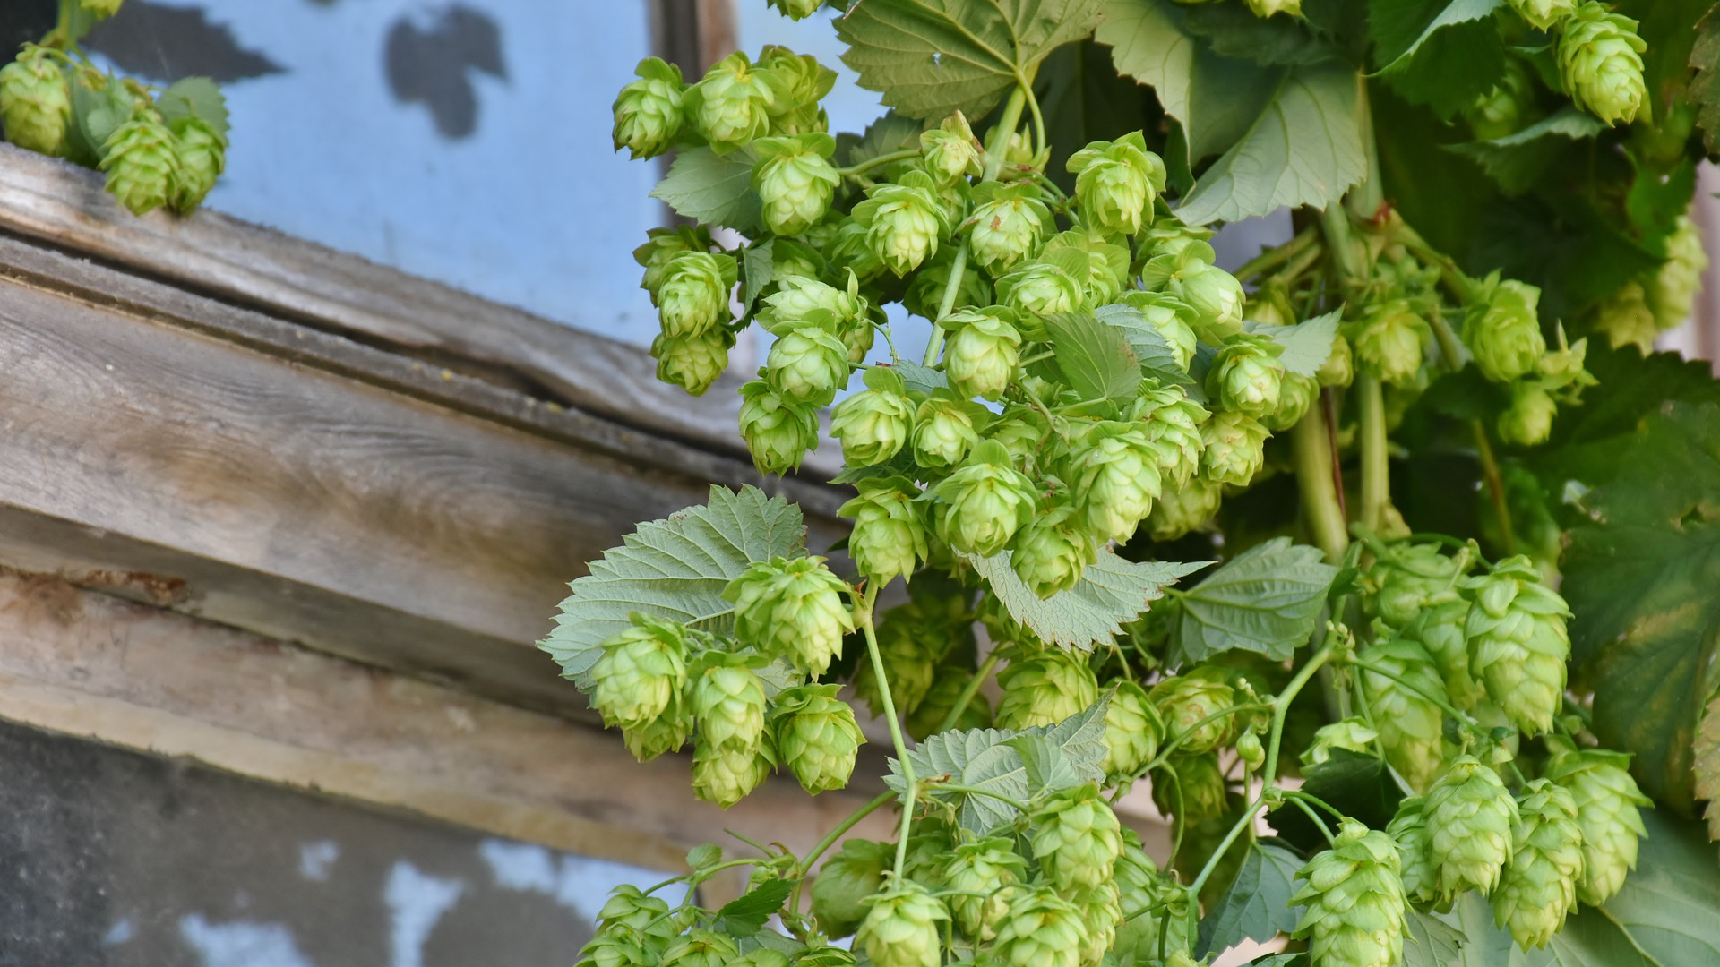
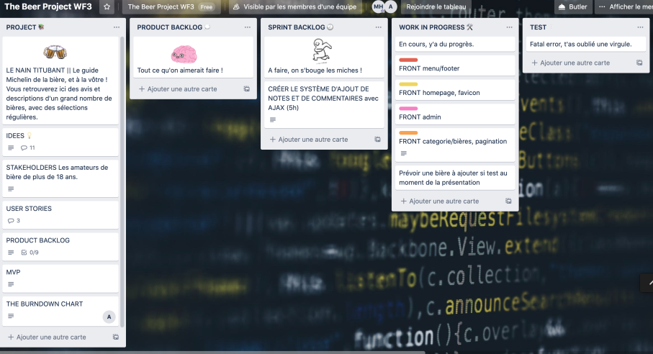
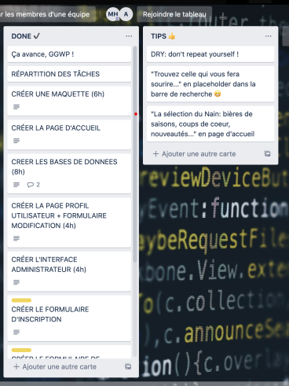
1. Trello

Slide 10
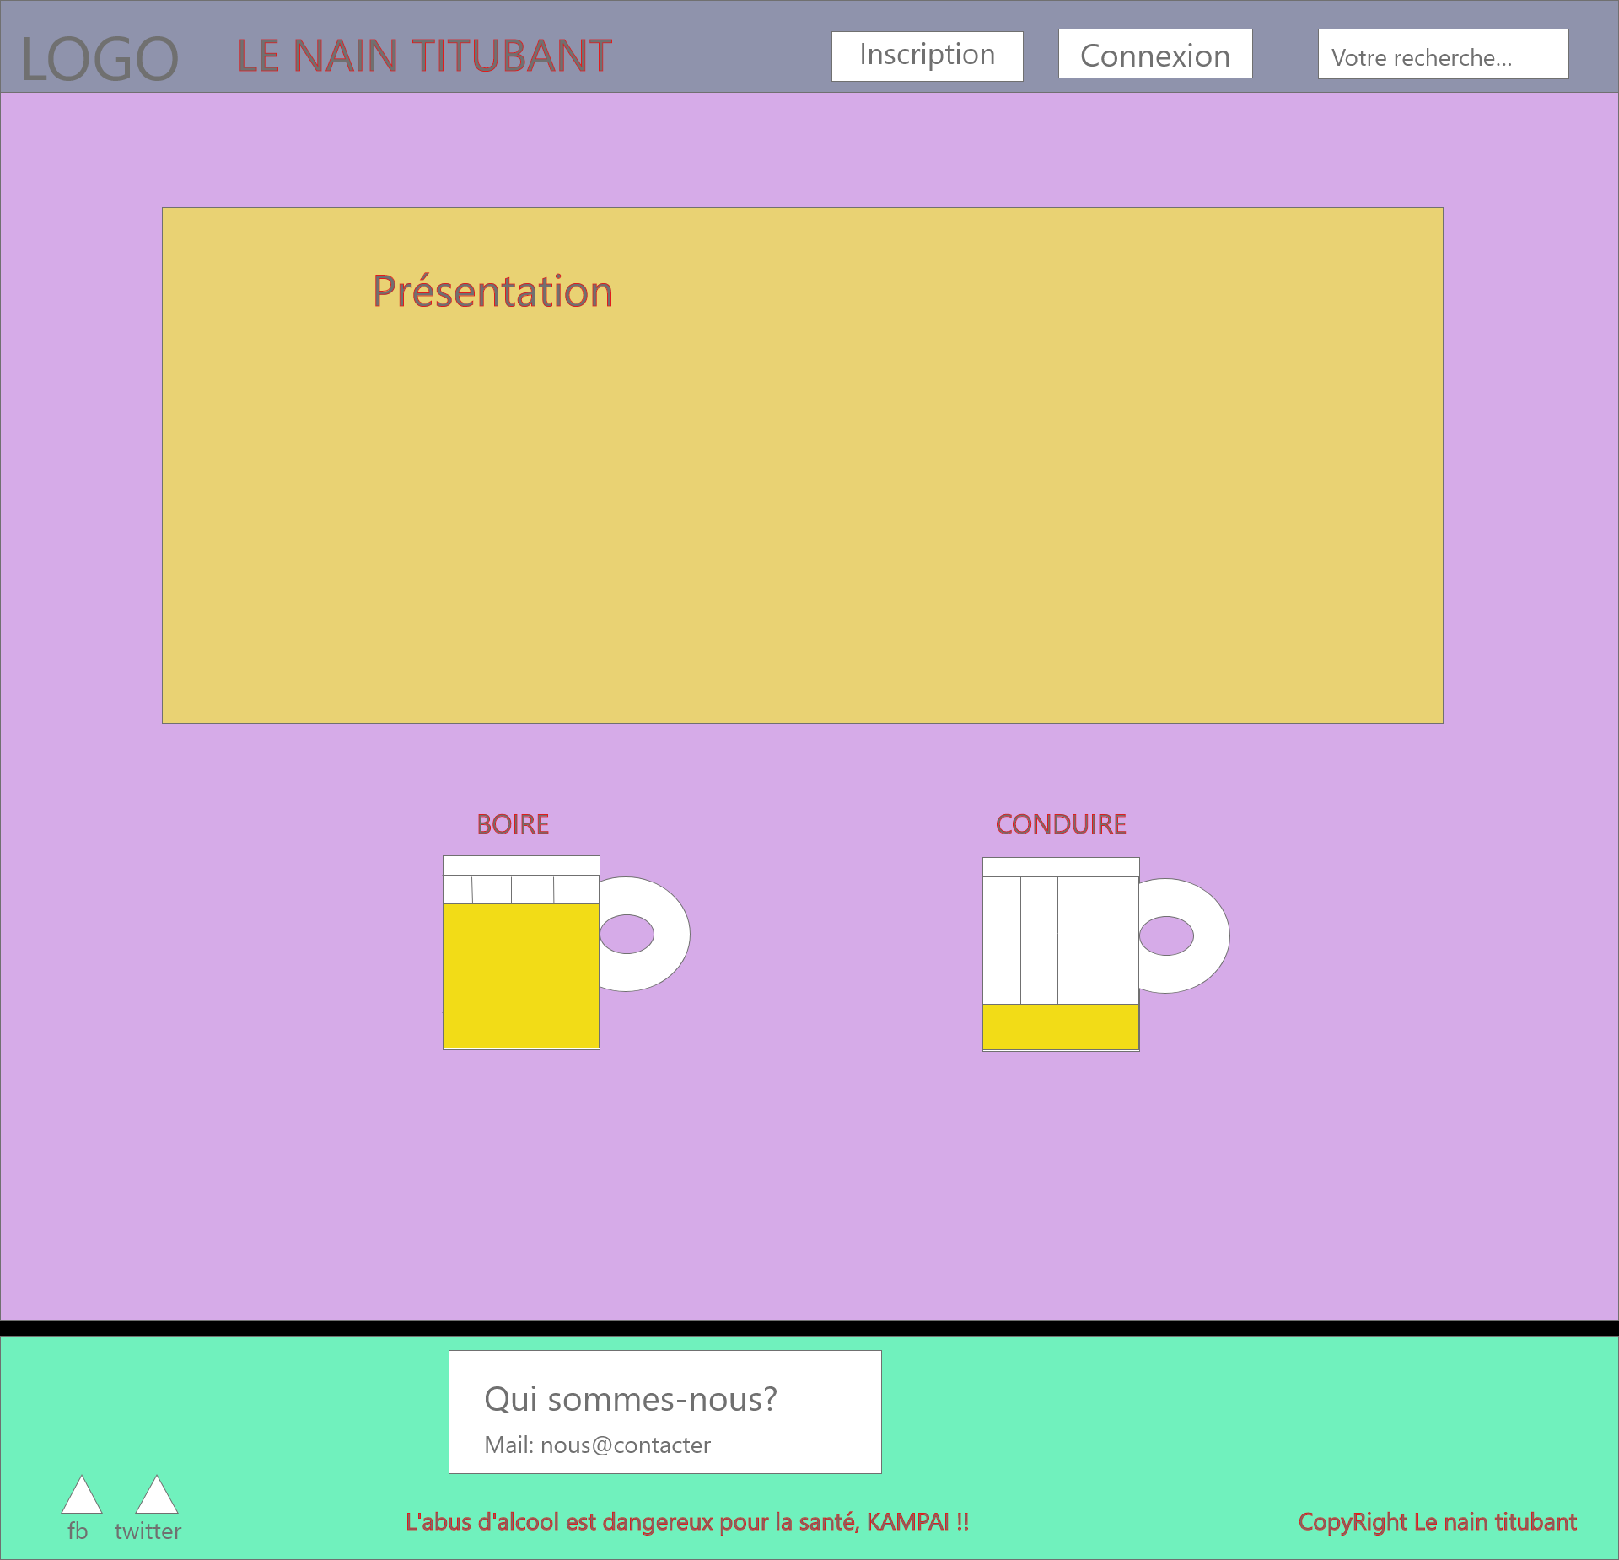
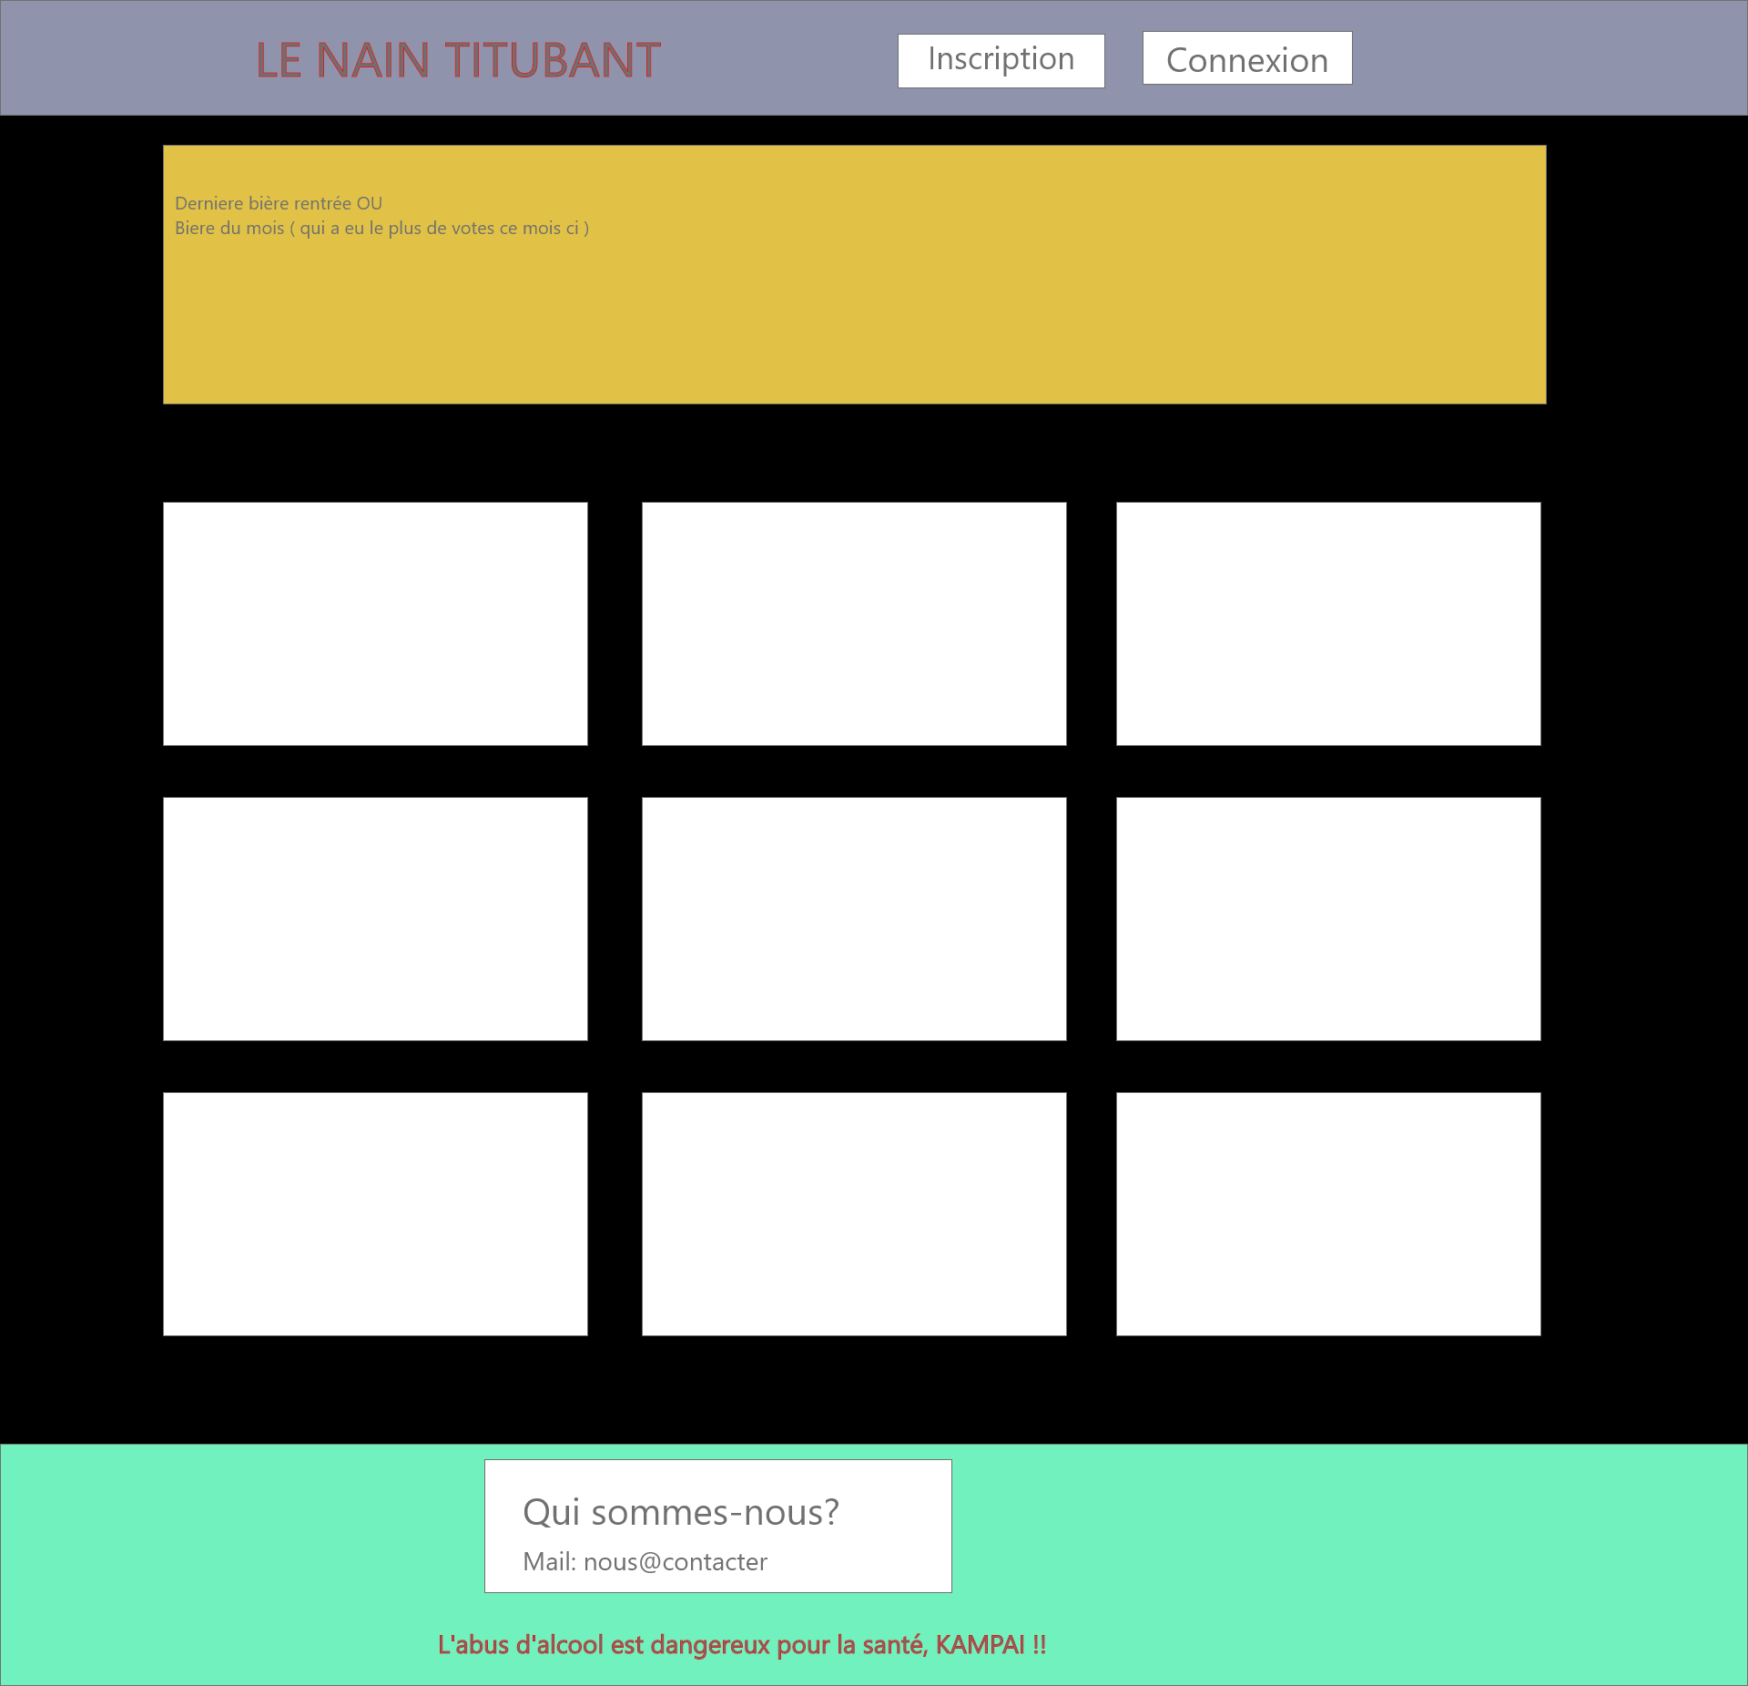
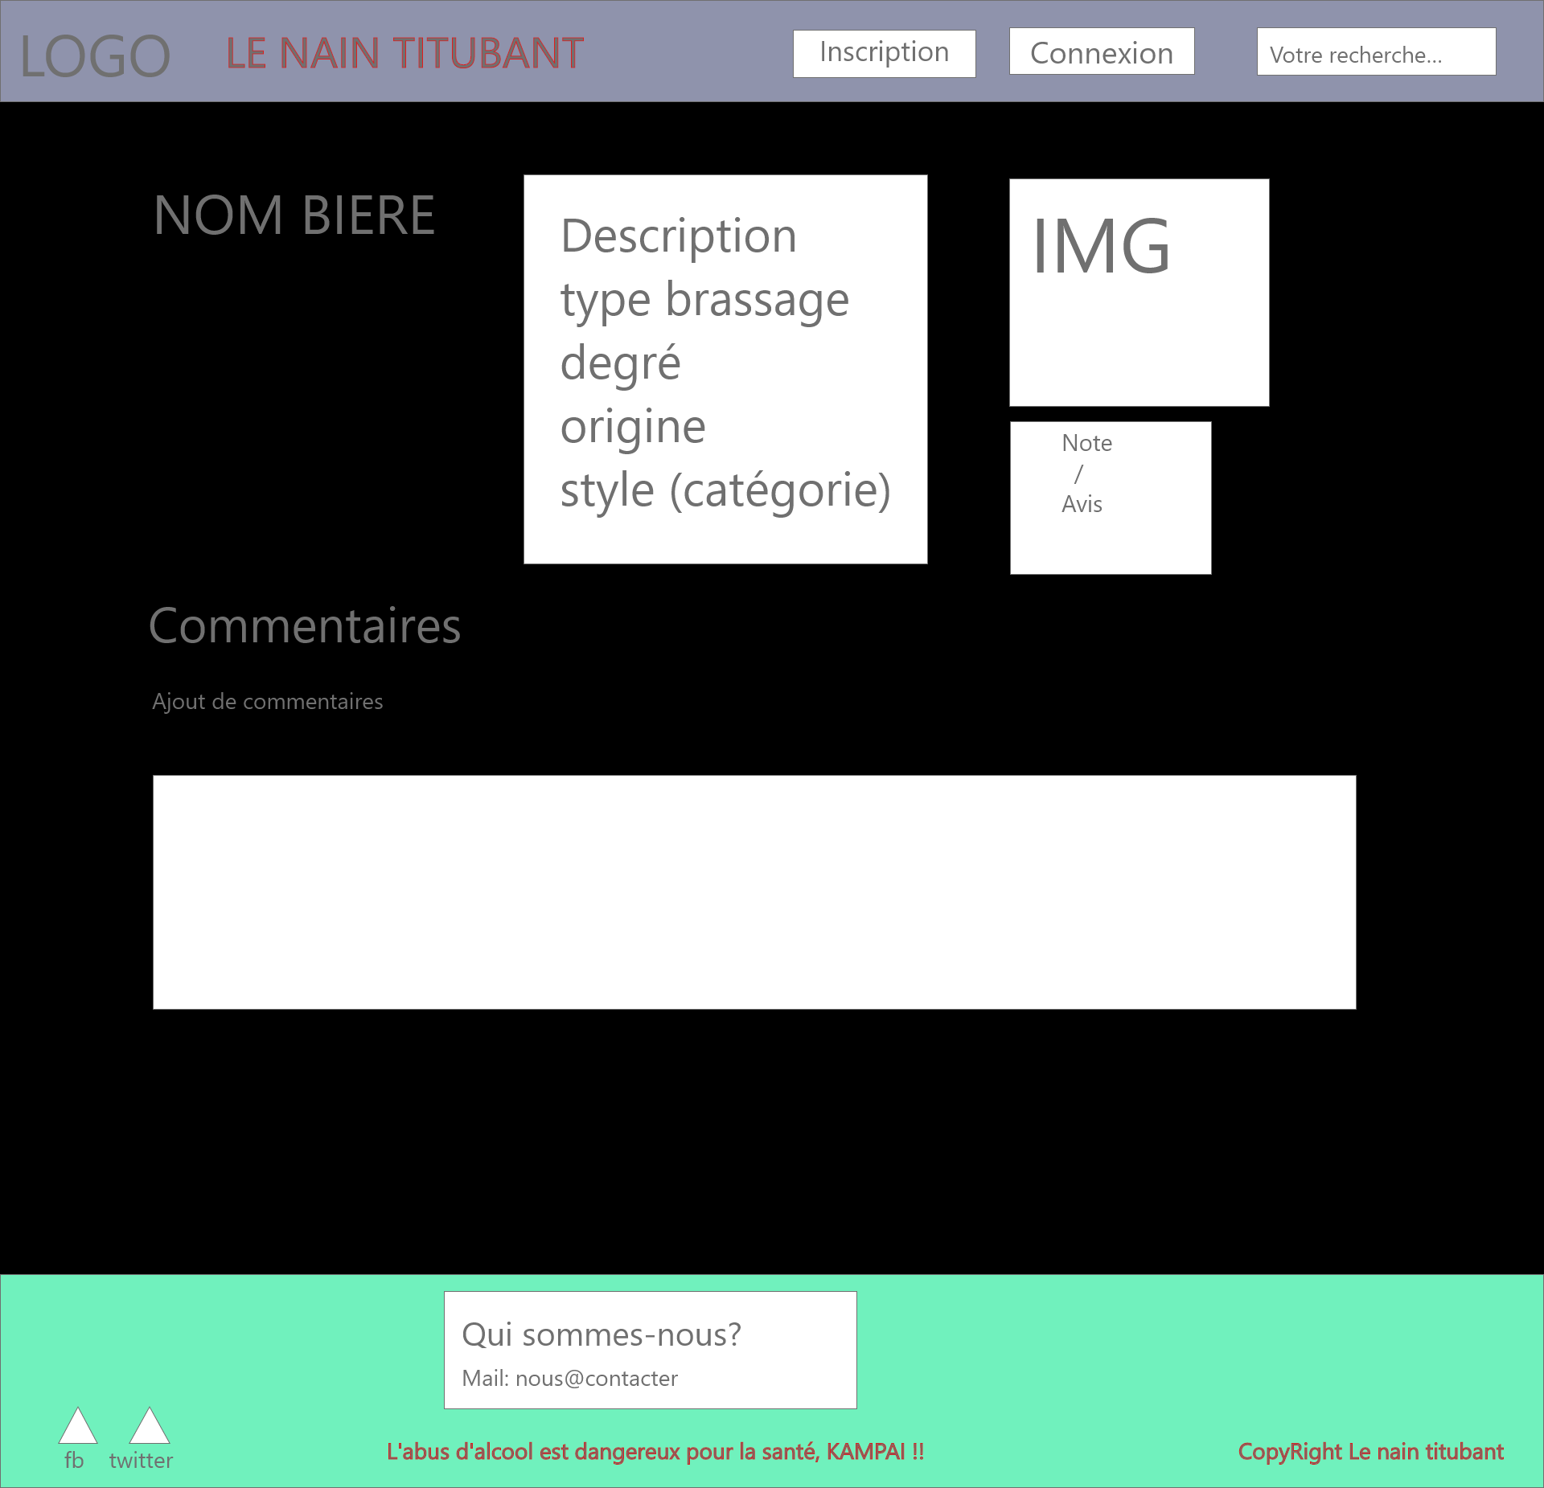
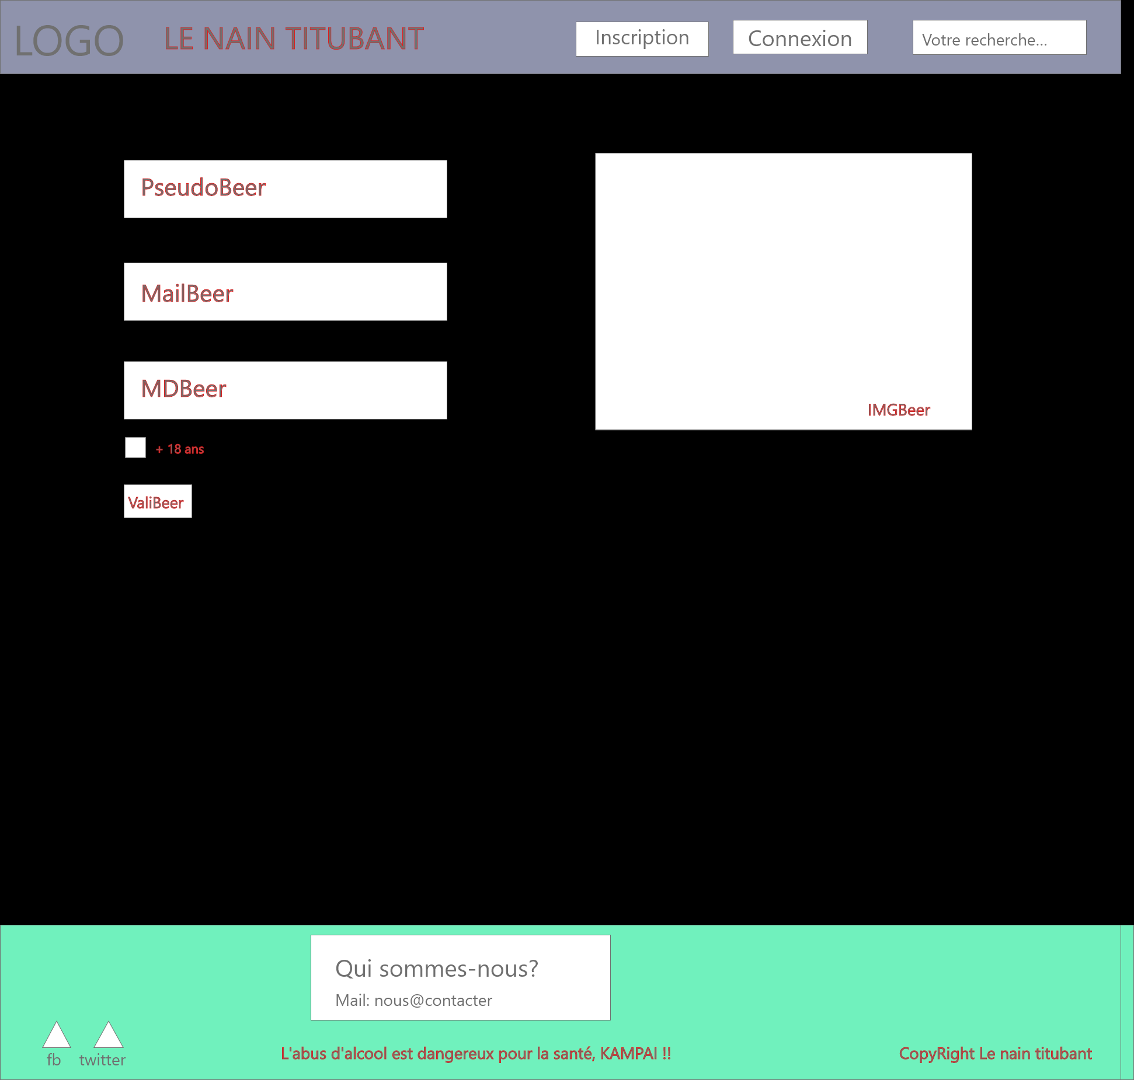
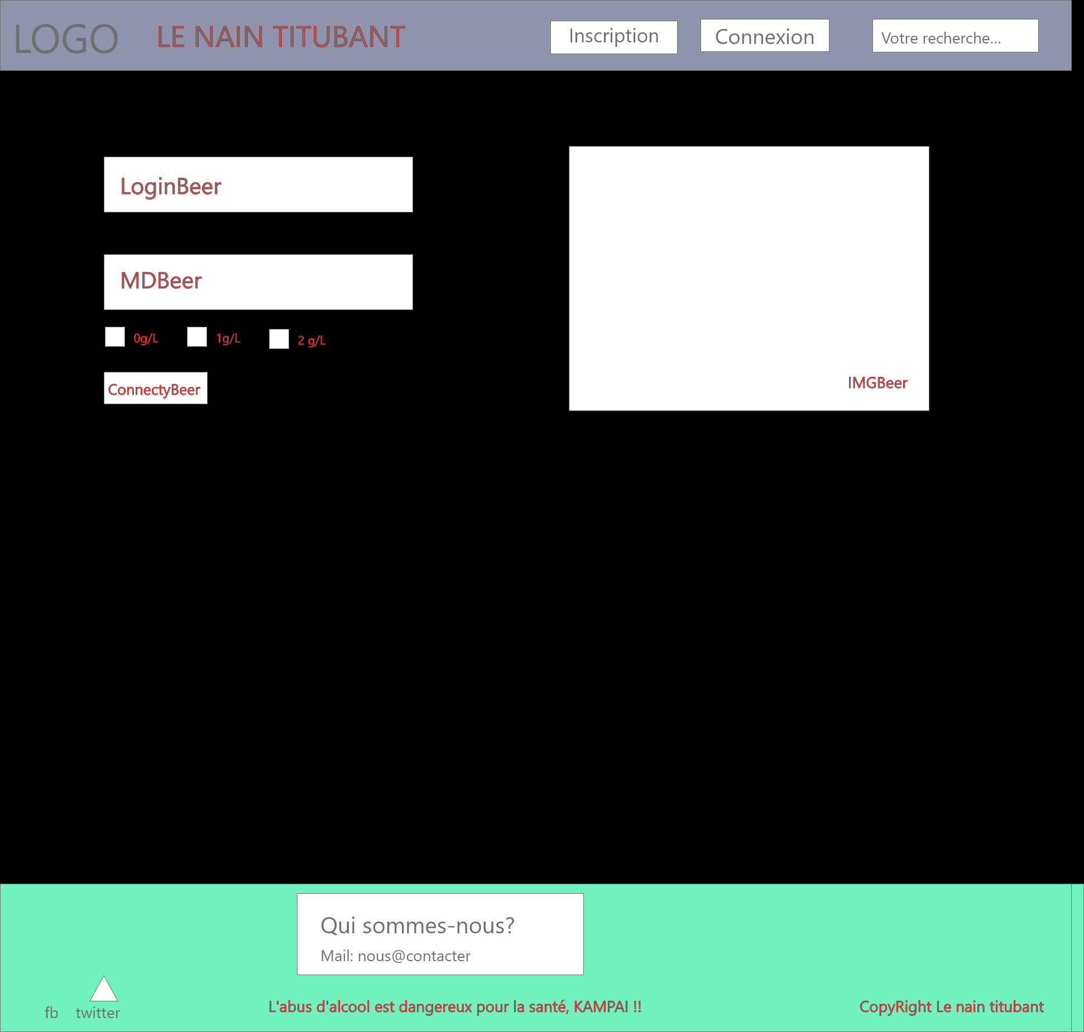
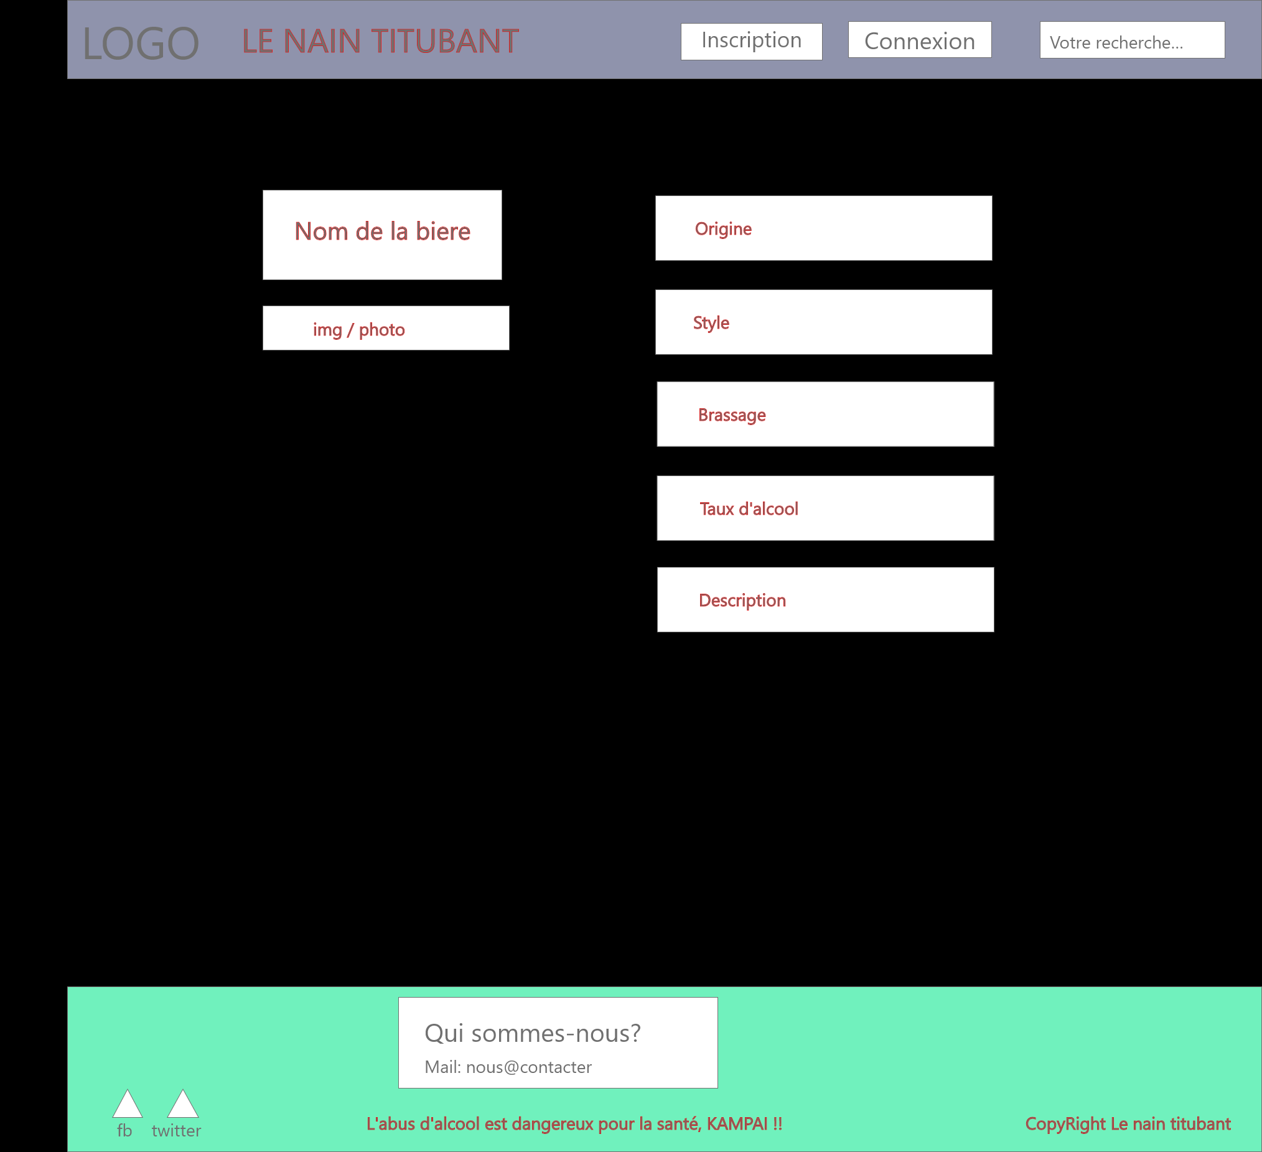
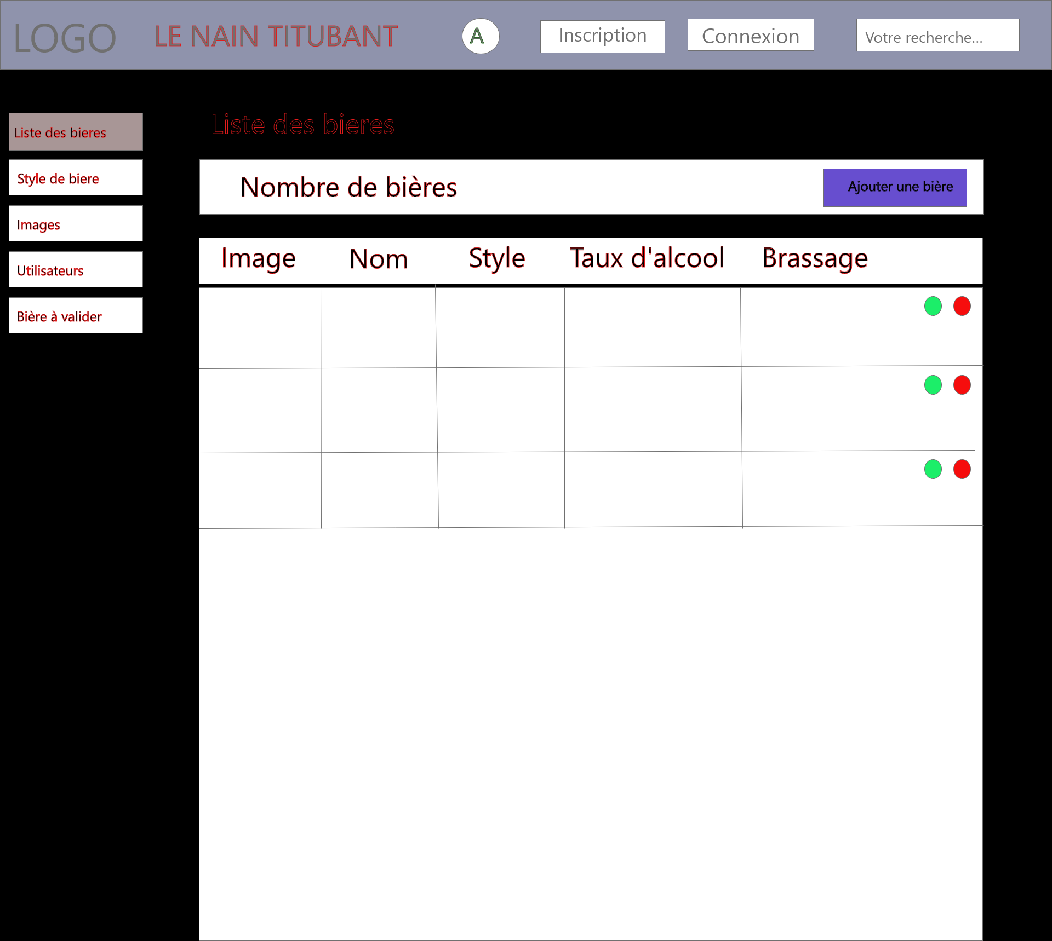
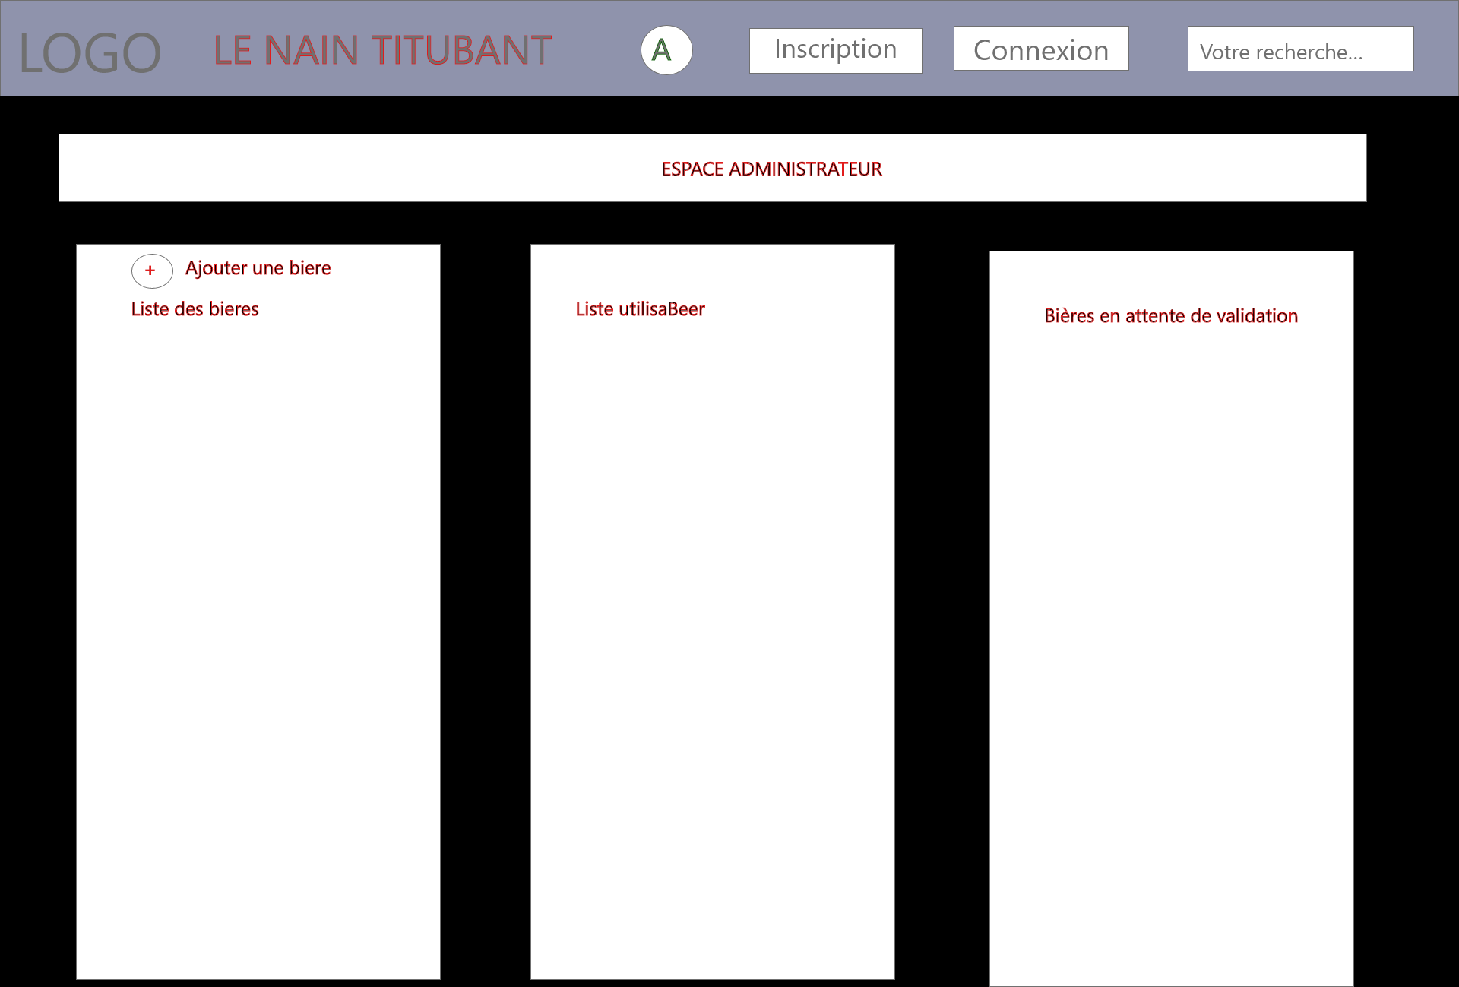
2. Dashboard

Slide 11
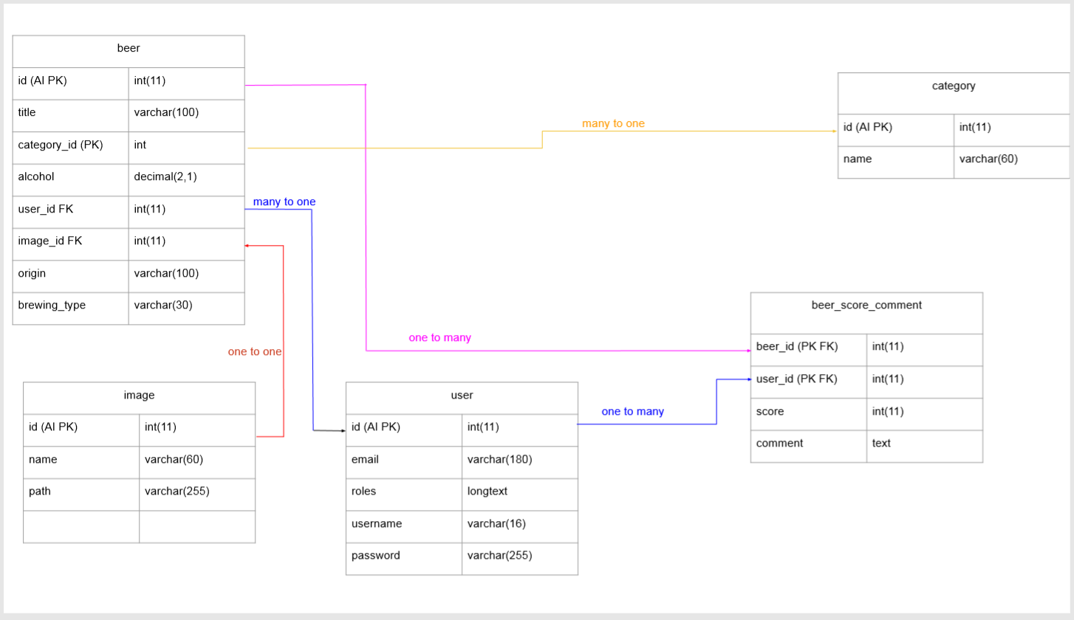
3. Modèle Conceptuel des Données

Slide 12
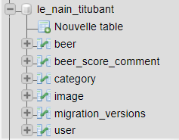
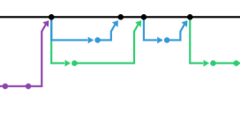
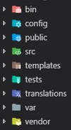

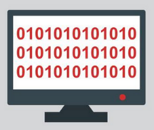


4. Création de la Base de Donnée
Git Repository
182 commits toutes branches confondues
6. Squelette du projet avec Symfony
7. Codage / Débogage / Entraide / Tests

Slide 13
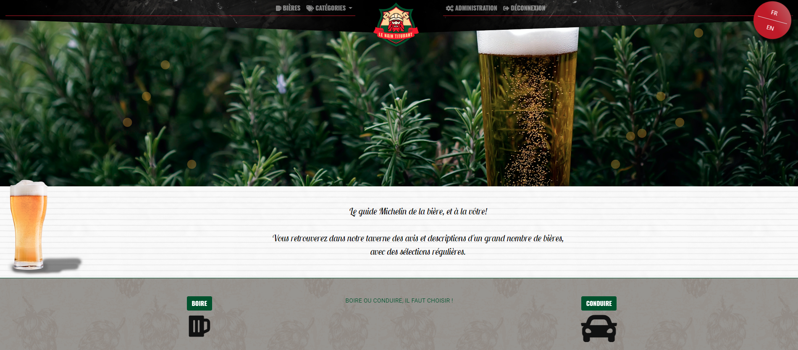
Dégustation OUPS !! DEMONSTRATION

Slide 14
Difficultés rencontrées
Compatibilité Mac
GitHub
Tâtonnements à trouver le juste code

Slide 15
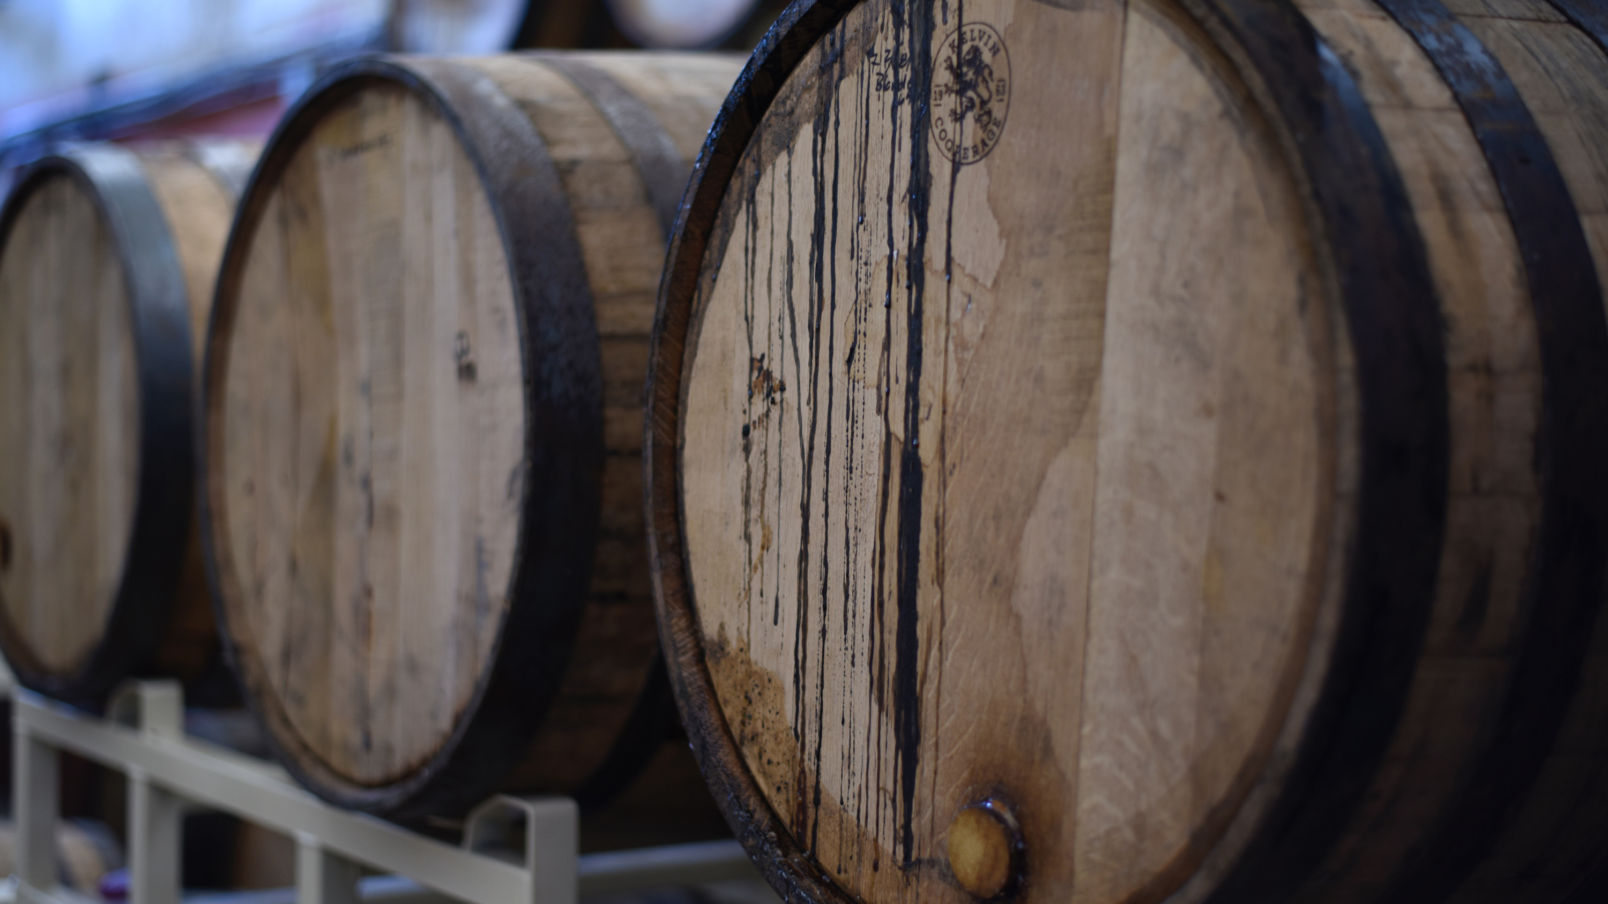
Remerciements
Nous remercions :
nos formateurs Jérôme, Igor, Loïc et Guillaume
nos coach employabilité Emeline et Marion
EURES, Pôle Emploi et notre référente Chahinèze
Et bien sûr notre directrice NumericALL Brigitte et son assistant Alan

Slide 16
Parole aux membres du jury
Questions / Réponses

